Slide 1
创新投场外衍生品周报
Weekly Report on Derivatives
2026/2/6

Slide 2
近期了结、新增和敲出观察
前两周敲出
未来敲出观察
合约编号 | 名义本金 | 挂钩标的 | 了结日期
9 | 10000000 | 000905.SH | 2026.2.3
8 | 10000000 | 000852.SH | 2026.1.30
合约编号 | 挂钩标的 | 超出敲出线 | 下一个敲出观察日 | 名义本金
16 | 000852.SH | 1.73% | 2026/5/6 | 21,000,000.00
15 | 000852.SH | -0.47% | 2026/4/27 | 21,000,000.00
14 | 000852.SH | -0.66% | 2026/4/13 | 10,000,000.00
13 | 000852.SH | 1.86% | 2026/4/9 | 30,000,000.00
12 | 000852.SH | 7.73% | 2026/3/30 | 22,000,000.00
11 | 000852.SH | 7.95% | 2026/2/25 | 10,000,000.00
10 | 000905.SH | 12.94% | 2026/2/24 | 10,000,000.00
本周新增
合约编号 | 名义本金 | 挂钩标的 | 起息日
16 | 21,000,000.00 | 000852.SH | 2026/2/5

Slide 3
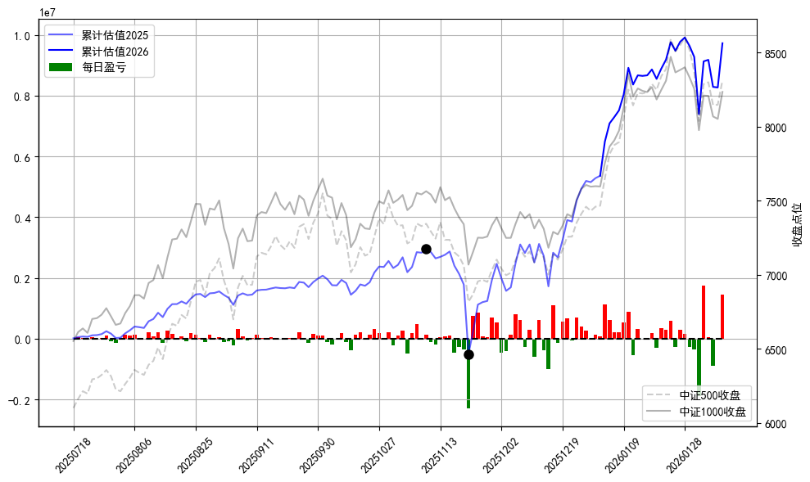
至今累计估值

Slide 4
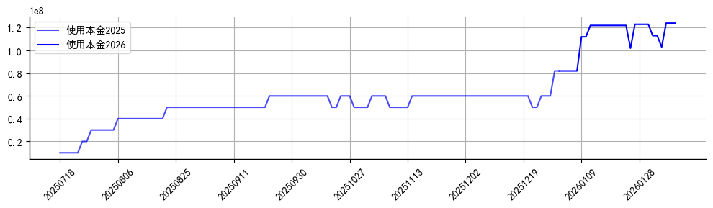
存续本金与分布
敲出线上合计9300万，敲出线下3100万

Slide 5
存续合约估值
2025年本金占用六千万，实现收益196万。
2026年增加六千万，已实现收益362万。
年化占资收益率远超20%。

